Slide 1

新智能防偽溯源技術及應用（藥品及保健品行業）研討會之
「加強香港本地保健食品及藥品業的防偽技術應用」項目總結
香港生產力促進局 生命科技及中藥組副主管
虞文盈女士
2022年12月1日

Slide 2









項目資料
主辦機構：香港生產力促進局
支持機構：（排名不分先後）
香港保健食品協會
現代化中醫藥國際協會
香港藥行商會
香港中成藥商會
香港中成藥製造商聯合協會
香港中藥業協會
香港中華製藥總商會
香港中藥聯商會

Slide 3

項目背景
在全球疫情的影響下，越來越多企業改變了傳統的銷售模式，不斷嘗試多元化的電子商貿方式，既為消費者帶來了便利，同時也為產品的品牌侵權行為埋下了隱患。其中，藥品及保健食品涉及消費者的健康，對產品防偽辨識及追溯來源有更高要求。
防僞查詢
溯源追蹤
數據管理
互動營銷

Slide 4

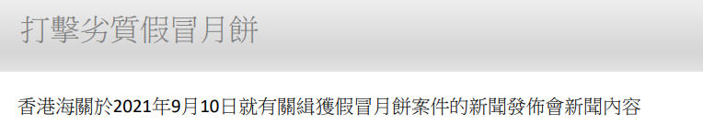
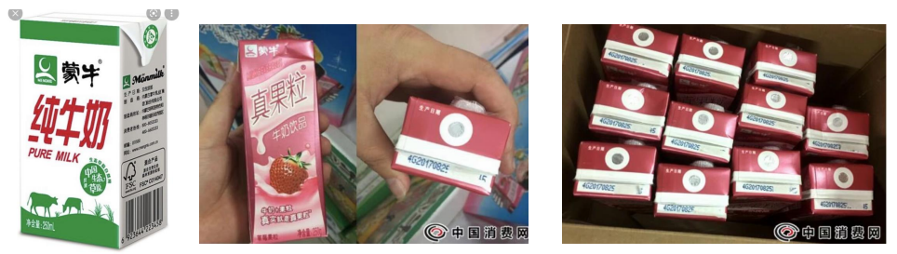
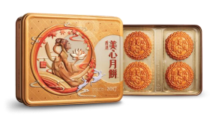

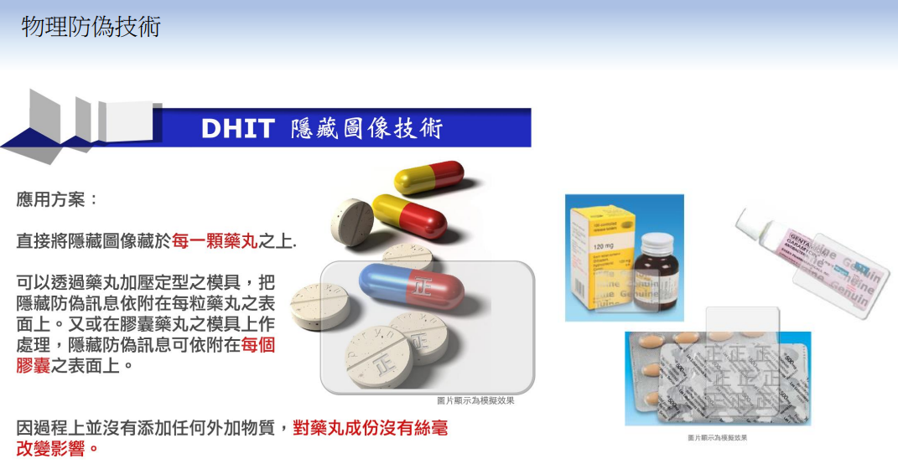

Slide 5





項目目標
加強對智能防僞溯源技術最新發展的了解
推廣最新的防偽技術應用及溯源解決方案
分享如何利用最新技術進行數據分析、 精準營銷
提升業界品牌保護及品質保證，增加產品及行業的信譽

Slide 6







項目成果一覽
2021年8月12-16日
2022年11月9-11日
2021年6月18日
2022年12月1日
2次防偽技術技術展示
1場新智能防偽溯源技術及應用研討會
1場新智能防偽溯源技術分享會
1個新智能防偽技術先導計劃
2場防偽技術技術培訓工作坊
1個項目網站
2021年8月
2021年12月17日
2022年8月25日
2021-2022年
6

Slide 7

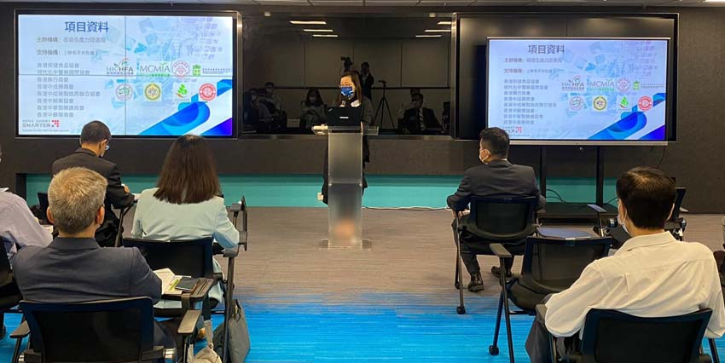
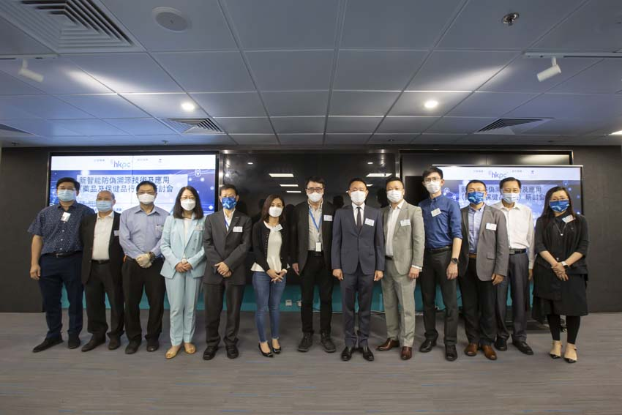
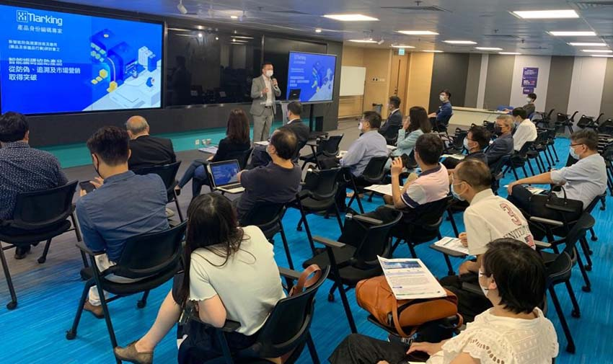
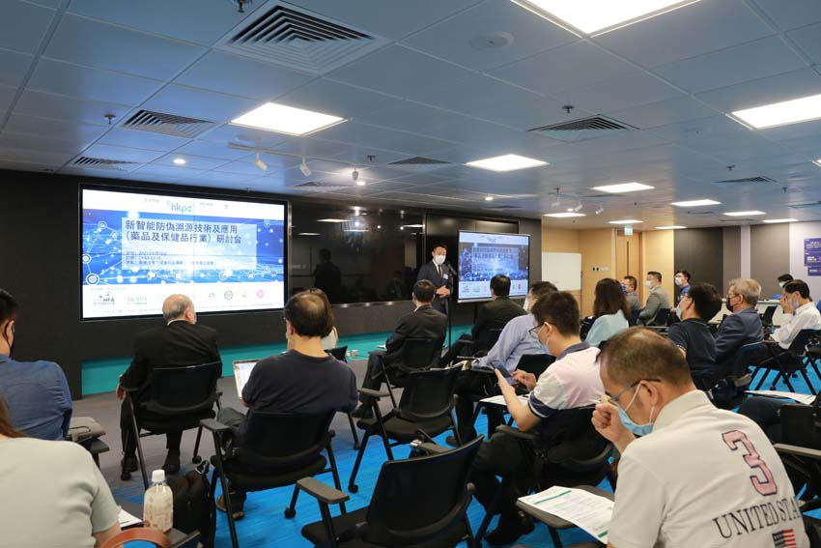
01
新智能防偽溯源技術及應用（藥品及保健品行業）研討會
（2021年6月18日）
研討會内容及培訓：
防偽技術應用經驗分享
最新防偽溯源技術的最新發展趨勢及情況
最新的標籤印刷技術分享
防偽技術先導計劃企業分享

Slide 8
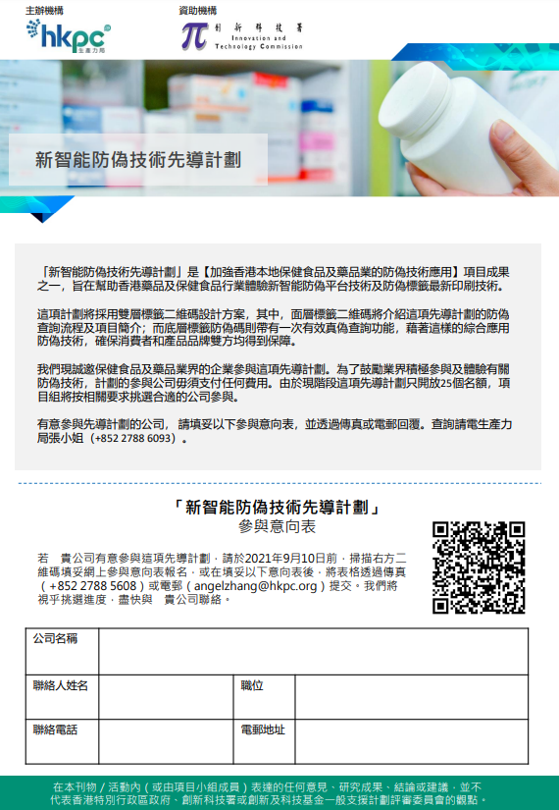





















《新智能防偽技術先導計劃》
02
先導計劃企業評審標準
商標所有者/
品牌所有者
品牌歷史
開發有海外或內地市場的企業
曾經遭受過品牌侵害的企業
參加先導計劃企業（共25家）

Slide 9
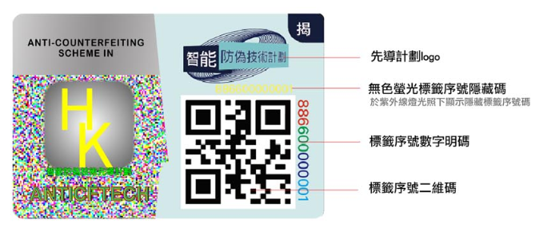
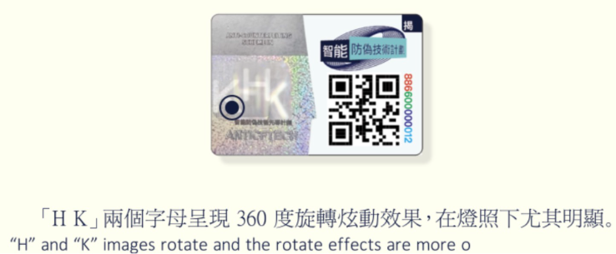
02
《新智能防偽技術先導計劃》- 防偽標籤試用
採用雙層標籤二維碼設計方案：
防偽標籤表層以光學鐳射材質製作而成
附有二維碼將導向查詢平台網站，介紹防偽查詢流程
底層標籤防偽碼則帶有一次有效真偽查詢功能
綜合應用多種防偽技術， 保護產品品牌，保障消費者
認識兩大防偽特徵：旋轉字體、浮雕字體

Slide 10
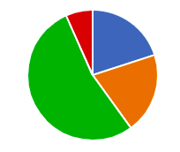
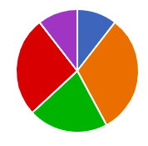
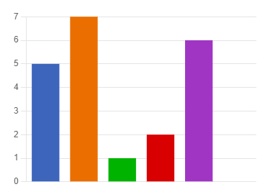

《新智能防偽技術先導計劃》- 問卷調查
貴司參與先導計劃的目的是：
2. 本次新智能防僞技術先導計劃達到貴司的哪些預期？
推廣（7%）
其他（11%）
標籤容易使用（21%）
品牌曾被抄襲（20%）
可行的防僞解決方案（26%）
提升消費者信心（32%）
維護自己的品牌（53%）
產品將要打入
内地市場（20%）
提升品牌形象（21%）
3. 貴司在選擇新智能防偽技術時會考慮的因素：
防偽技術
技術的費用
標籤的外觀樣式
技術的應用範圍
技術的延伸功能（如數據處理、市場推廣等）
Notes:
https://forms.office.com/pages/designpagev2.aspx?origin=OfficeDotCom&lang=en-US&route=MyForms&subpage=design&id=nzs3B91HIUatLOW7_Ihj8qWWSaR1cmdIlVZQcXgDeGJUOTRGTTNPS0ZRN0VEQ1NJVFdBOUxNNjdWTi4u

Slide 11

新智能防偽技術先導計劃-問卷調查結果
意見概覽：
89%參與企業同意「新智能防僞技術讓消費者增添了對貴司產品的信心」
70%參與企業表示會繼續使用防僞技術於產品中
企業反映「 可加强宣傳及推廣防僞技術的應用」 、 「希望下次增加每公司能參與項目的產品數目」、 「可提供更多標籤」
Notes:
https://forms.office.com/pages/designpagev2.aspx?origin=OfficeDotCom&lang=en-US&route=MyForms&subpage=design&id=nzs3B91HIUatLOW7_Ihj8qWWSaR1cmdIlVZQcXgDeGJUOTRGTTNPS0ZRN0VEQ1NJVFdBOUxNNjdWTi4u

Slide 12
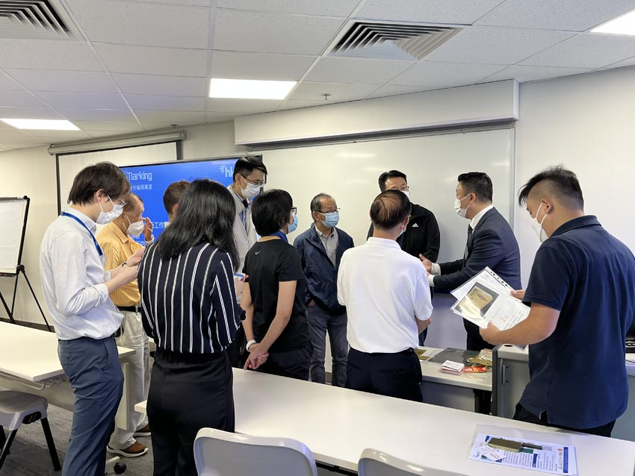

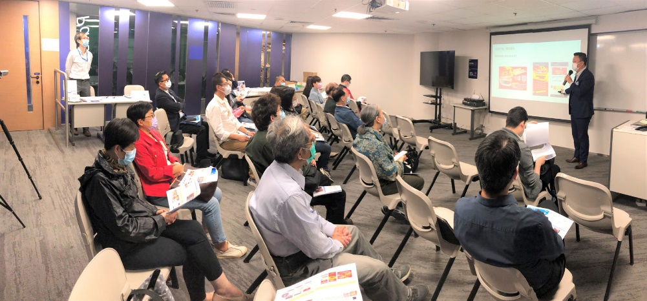
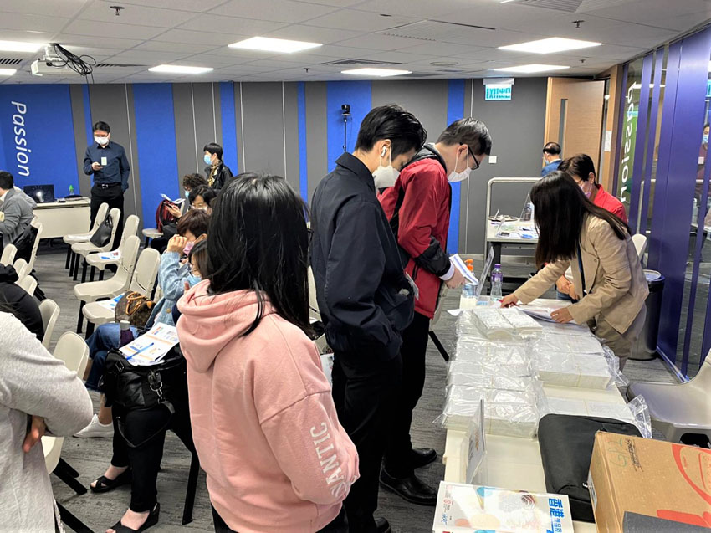
第一期、第二期藥品及保健食品新智能防偽技術工作坊 （2021年12月17日、2022年8月25日）
03

Slide 13

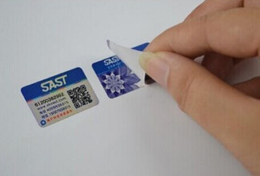


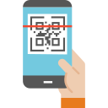
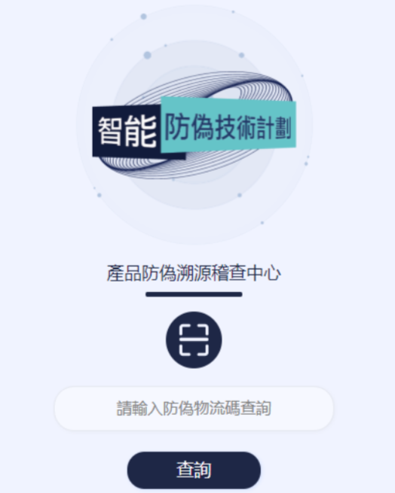

第一期、第二期藥品及保健食品新智能防偽技術工作坊 （2021年12月17日、2022年8月25日）
03
第一部分：商品防偽的需求
第二部分：防偽技術的應用（物理技術及最新數碼技術）
第三部分：新智能防僞標籤及查詢平台 - 應用及操作説明
新智能防僞先導計劃：http://anticftech.dxunt315.com/outer/home

Slide 14



04
2次防偽技術展示
 | 第一次技術展示 | 第二次技術展示
展會名稱 | 美食博覽會 | 香港國際醫療及保健展
時間 | 2021年8月 | 2022年11月
地點 | 香港會議展覽中心 1A-D16 | 香港會議展覽中心 3D-C19
展示內容
• 防偽技術類型 • 防偽技術發展應用的各個階段 • 最新的標籤防偽技術及展示 • 「最新防偽技術先導計劃」

Slide 15
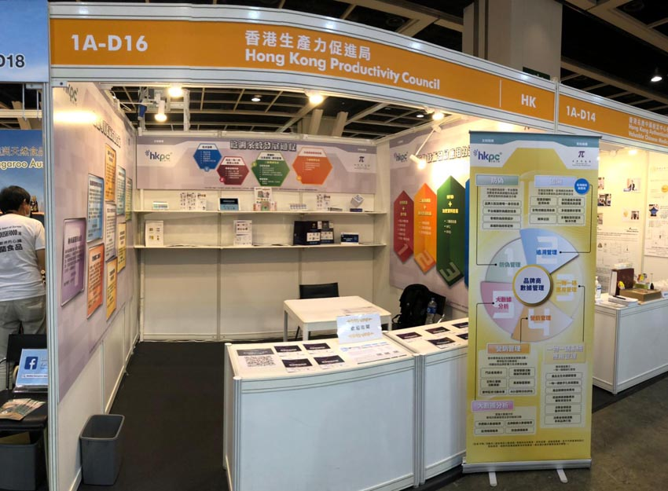
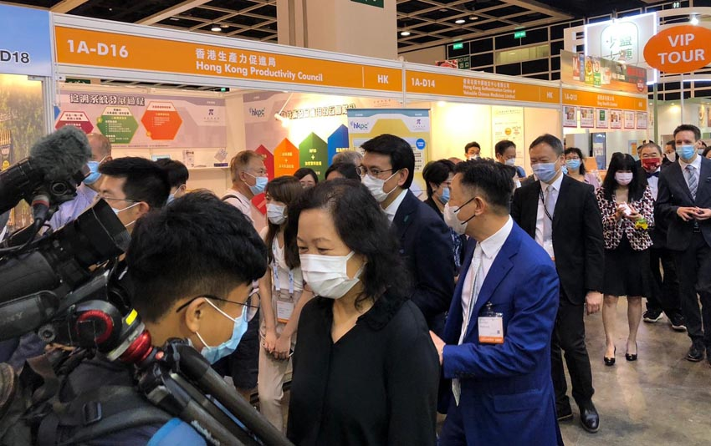
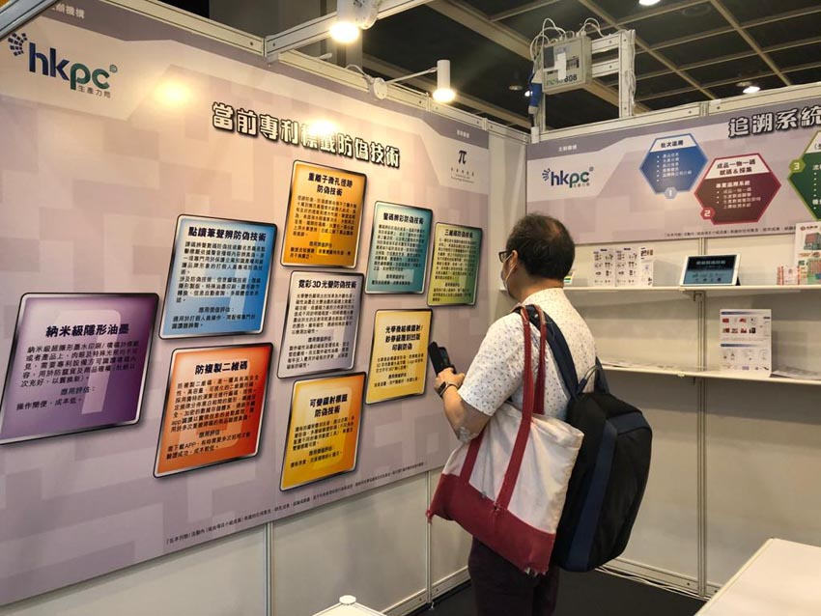
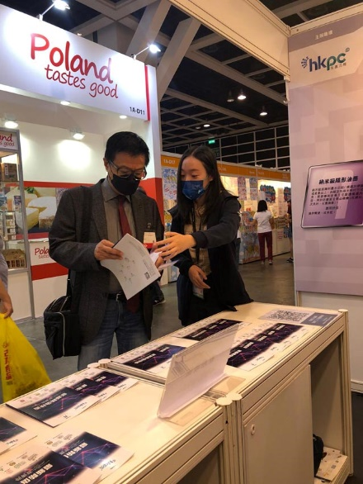
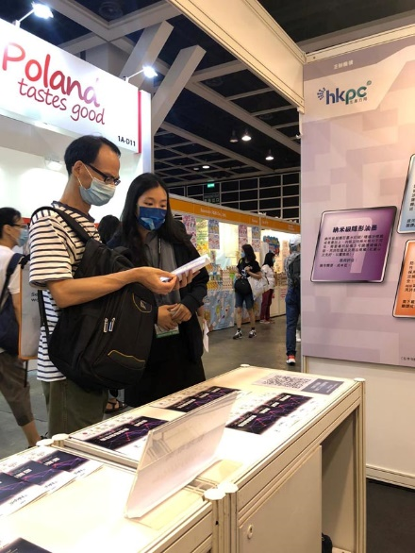
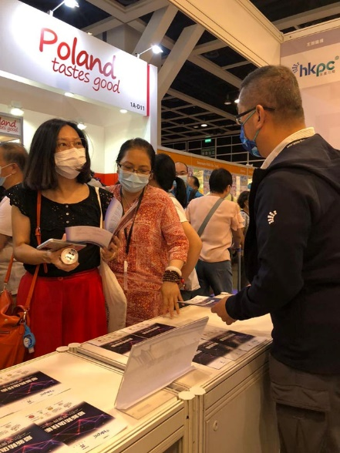
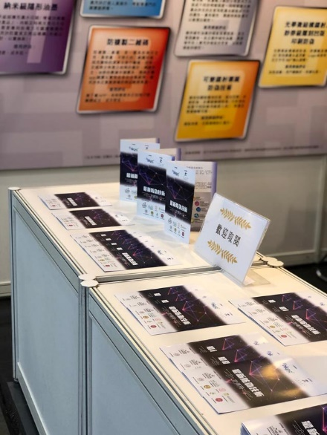
04
最新防偽技術展示
（2021年8月12-16日 及 2022年11月9-11日）

Slide 16

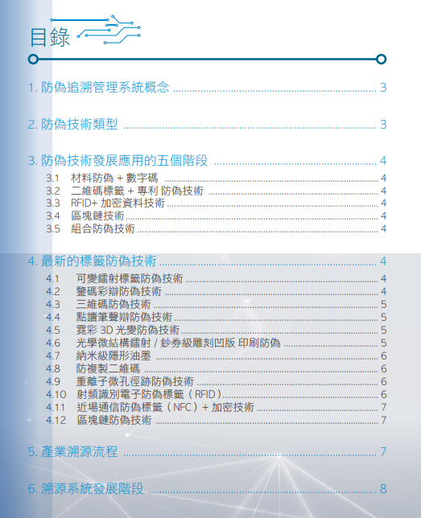
《最新防偽技術宣傳冊》
内容包括：
1. 防偽追溯管理系統概念 2. 防偽技術類型 3. 防偽技術發展應用的五個階段 4. 最新的標籤防偽技術 5. 產業溯源流程 6. 溯源系統發展階段

Slide 17


（ https://www.anticftech.org/ ）
項目網站
項目概覽
項目消息
研討會及分享會
新智能防僞技術先導技術
技術展示
聯絡我們

Slide 18

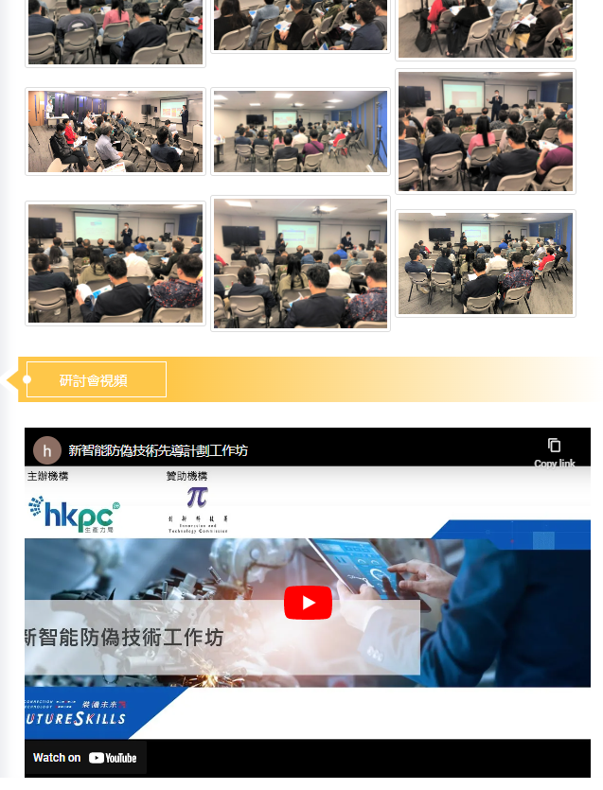
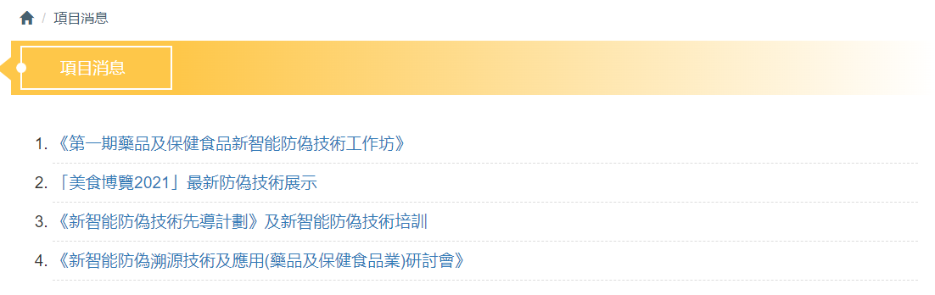


項目網站 – 活動信息
為本地保健食品及藥品行業提供項目成果及進度等資訊，上傳所有項目成果的宣傳資料、照片、PPT及錄影等
推動防偽技術於藥品及保健食品業界的廣泛應用
12

Slide 19
Thank you
Hong Kong Productivity Council​
香港生產力促進局​
​
HKPC Building, 78 Tat Chee Avenue, Kowloon, Hong Kong​
香港九龍達之路78號生產力大樓​
Tel: +852 2788 5678 Whatsapp: +852 5283 4131​ www.hkpc.org

